Slide 1
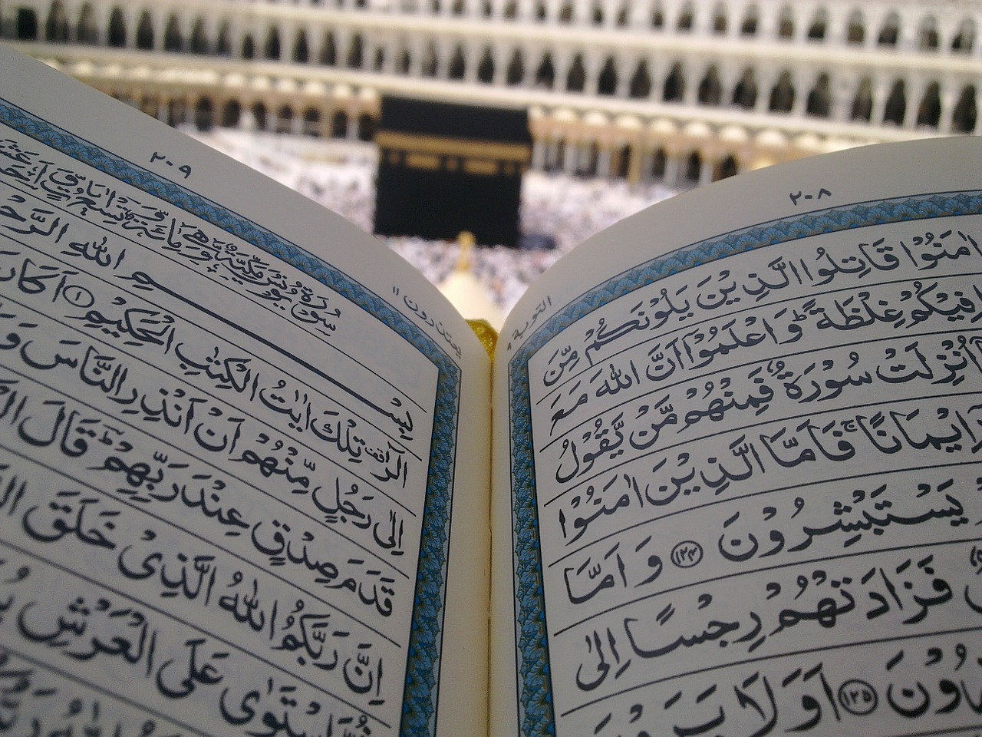

المحظور والمباح في الحج

Slide 2
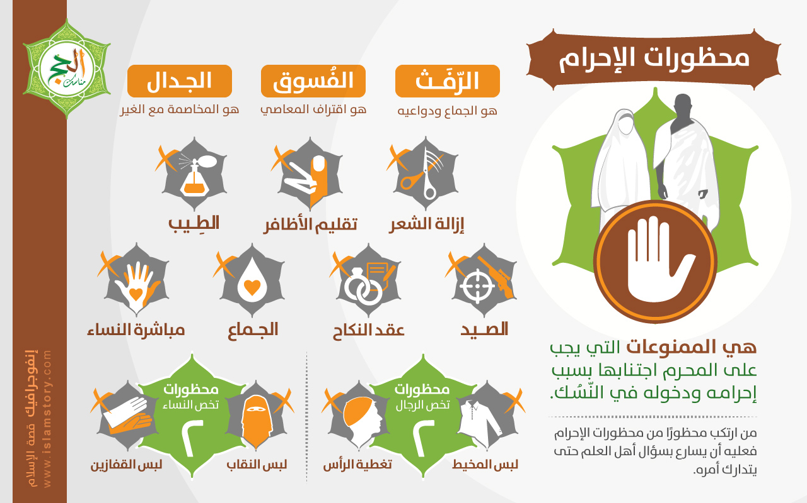

Slide 3
